Slide 1



Slide 2

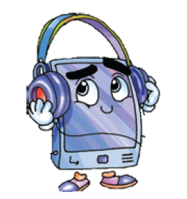
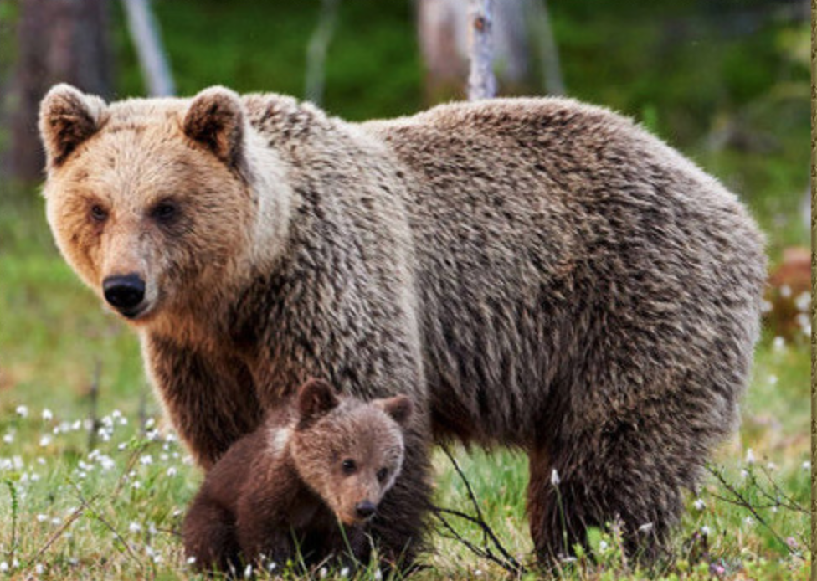

“Qo‘ng‘ir ayiq”
audiomatnini tinglang.
40-dars

Slide 3

Ayiq
O‘rmonda bo‘lganmisiz?
Ayiqni ko‘rganmisiz?
Ustida po‘stini bor,
Pisand emas unga qor.
Men uning naslidanman,
Ayiqning aslidanman.
Otamdan qoldi po‘stin,
O‘sha po‘stin menga to‘n.
Farqim shu: men qo‘g‘irchoq,
Bolalarga o‘yinchoq!

Slide 4
Ayiqlar qishda uxlaydimi ?
Ayiqlar qish faslida uyquga ketishi haqida eshitgansiz-a? Lekin nima uchunligini bilasizmi? Ayiqning bir qoidasi bor. U qishki uyquga ketishdan avval to‘yib ovqatlanishi shart. Bo‘lmasam u uxlay olmay, o‘rmonda yemish qidirib yuradi. Qanday yemish deysizmi? Hozir bilib olamiz.
Ayiqlar kedr daraxtining yong‘og‘ini sevib tanavvul qiladi. Erinchoq polvon yong‘oqlarni asosan yerga to‘kilganlarini uyib olib, oyog‘i bilan chaqadi. Endi esa, “baqaloq” jonivor, yerga yotib olib, tili bilan chaqilgan yong‘oqlarni terib oladi.

Slide 5
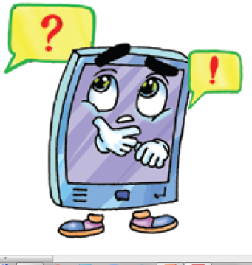
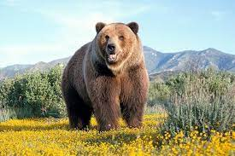
Savollarga javob bering.
1. Qo‘ng‘ir ayiqlar qaysi hududlarda yashaydi?
O‘zbekistonnig tog‘li hududla-rida bahaybat
Qo‘ng‘ir ayiqlar yashaydi.

Slide 6
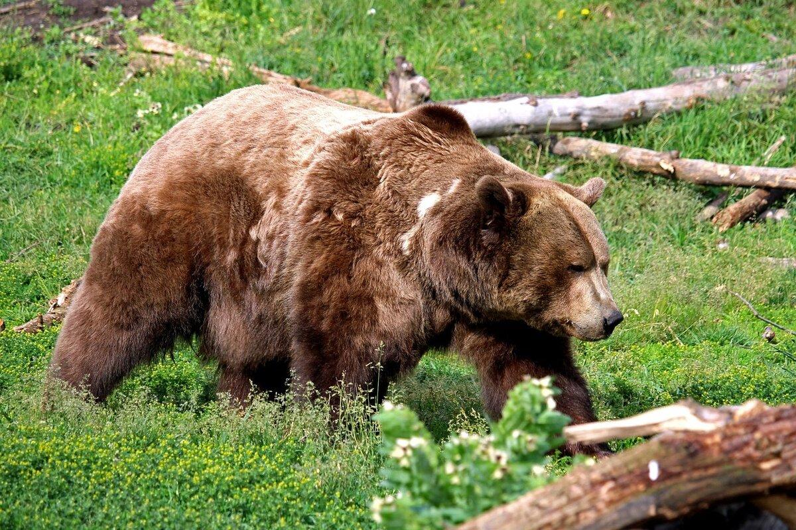
Savollarga javob bering.
2. Ayiqlar nega qirilib ketmoqda?
O‘rmonlarning kamayib ketishi sababli ayiqlar ham qirilib ketmoqda

Slide 7
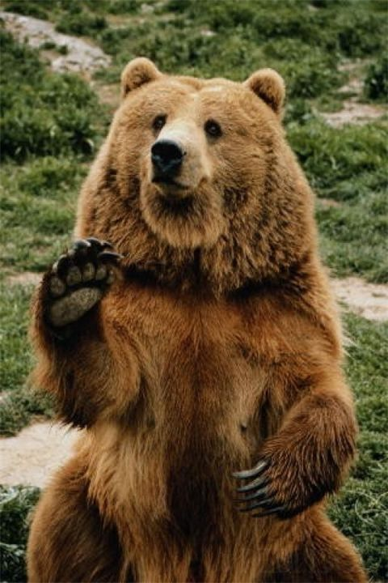
Savollarga javob bering.
3. Qo‘ng‘ir ayiqning bo‘yi qancha? Og‘irligichi?
Qo‘ng‘ir ayiqning bo‘yi bir yarim metr,
og‘irligi esa 300 kg keladi.

Slide 8
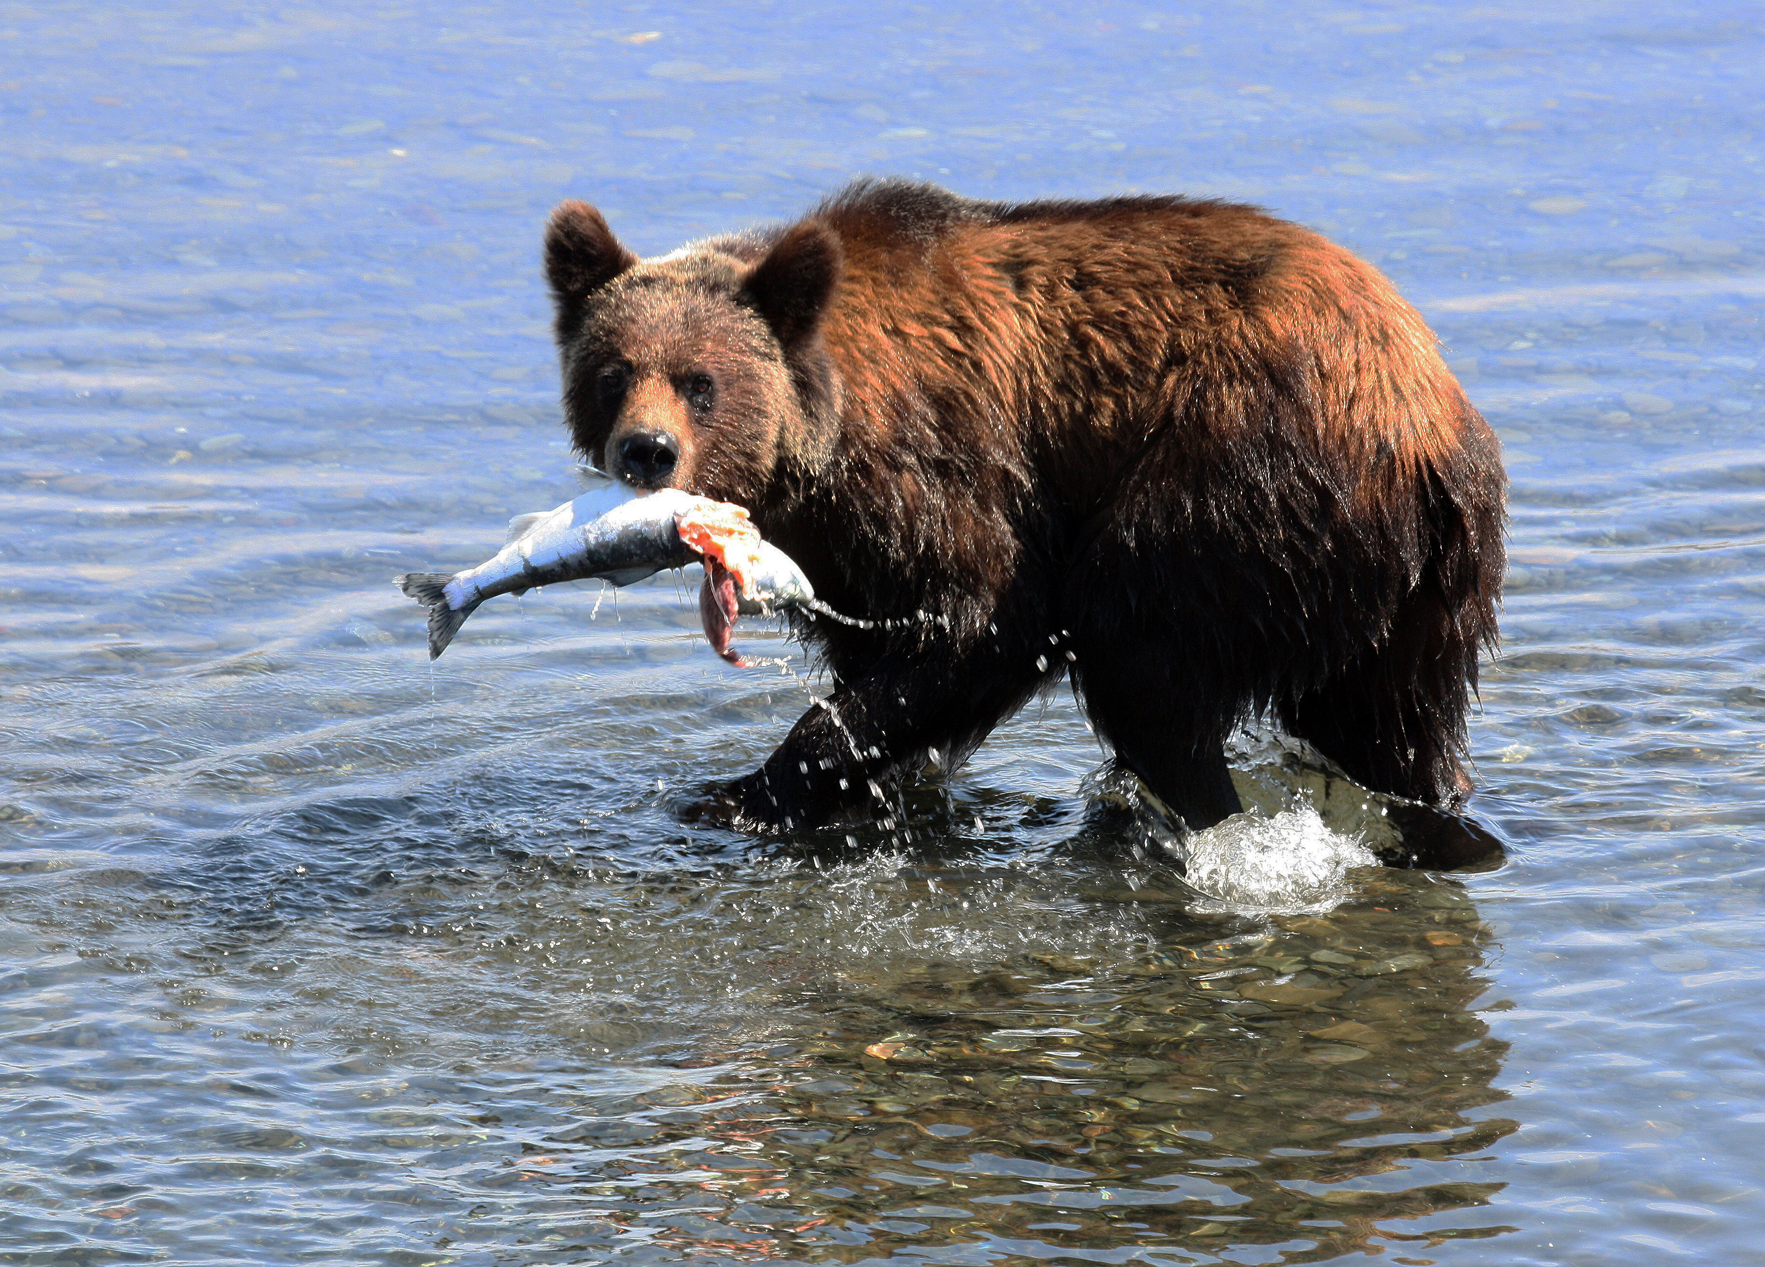
Savollarga javob bering.
4. Ular nima bilan oziqlanadi?
Ular turli mevalar, piyozlar, ba’zan baliq va hasharotlar bilan oziqlanishadi.
Ammo och qolib ketsa , qo‘y, tovuq kabi hayvonlarga ham hujum qilishi mumkin.

Slide 9
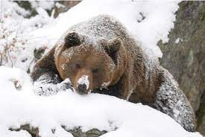
Savollarga javob bering.
5. Ayiqlar qachondan qishki uyquga ketadi?
Qo‘ng‘ir ayiq mart oyidan oktabr oyigacha ov qilib, qornini yaxshilab
to‘ydirib oladi. Qishni esa uyasida uxlab o‘tkazadi.

Slide 10
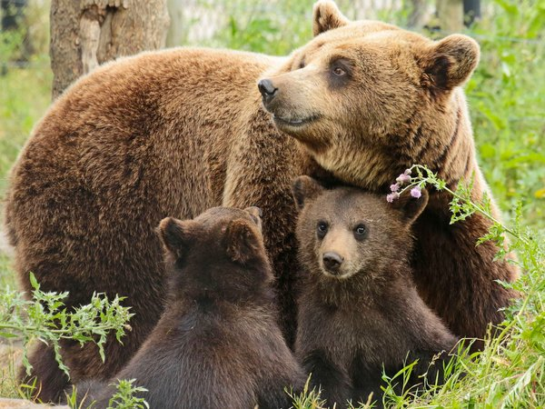
Savollarga javob bering.
6. Urg‘ochi ayiqlar qaysi oyda bolalaydi?
Urg‘ochi ayiqlar qishda bolalaydi.

Slide 11
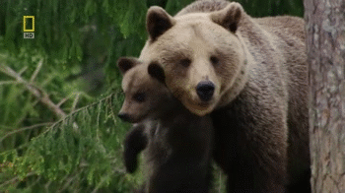
Savollarga javob bering.
7. O‘zbekiston hududida taxminan nechta qo‘ng‘ir ayiq yashaydi?
O‘zbekiston hududida 600 ga yaqin
Qo‘ng‘ir ayiqlar yashaydi.

Slide 12
2. Nuqtalar o‘rniga berilgan so‘zlardan
mosini qo‘yib, gaplarni to‘ldiring.
Kerakli so‘zlar: ayiqlar, hayvonot bog‘i, uya,
uy hayvonlari, qo‘riqxona, sirk.

Slide 13



Oila a’zolaringizga
“Qo‘ng‘r ayiq” haqida bilib olgan ma’lumotlaringizni aytib bering!

